Slide 1
Välkommen till CRN Clean Room Nordic AB
Affärsidé:
Skapa en handelsplats i Norden för renrumsteknik.
Erbjuder:
Produkter och system för rena rum
Utbildningar
Konsultationer
Filter
Projektledning
Support

Slide 2
Min bakgrund
Efter över 25 år i renrumsbranschen vet jag hur viktigt det är att man endast har
en kontakt vid ett renrumsprojekt. Detta p.g.a ansvarsfrågan vilket innebär att man inte kan skylla på den ena eller andra leverantören/entreprenören utan endast har en som är ansvarig.
Vi på CRN samarbetar med de leverantörer som vi anser är ledande på renrumsmarknaden idag.
Gå in på vår hemsida www.crnordic.com eller maila till lars.lundberg@crnordic.com när ni planerar för ny-eller ombyggnad av renrum.

Slide 3
Tillsammans ett vinnande koncept

Slide 4
Definitionen på ett rent rum Ett slutet rum med fullständig kontroll på tryck, luftflöde, fuktighet och partiklar.

Slide 5
HEPA,ULPA
Filterklass Avskiljningsgrad % MPPS ( 0,15 – 0,25 my)
H10 85 HEPA
H11 95 ”
H12 99,5 ”
H13 99,95 ”
H14 99,995 ”
U15 99,9995 ULPA
U16 99,99995 ”
U17 99,999995 ”

Slide 6
Renrumsklasser
209d | ISO | GMP | Oms/h | Hastighet
10 100 1 000 10 000 100 000 | 4 5 6 7 8 | - A och B C D | - - 90-100 20-40 10-20 | 0.45 m/s ”

Slide 7
Max antal tillåtna partiklar/m3 lika med och större än angiven storlek
GMP Klasser Vila Produktion
0,5 my 5,0 my 0,5 my 5,0 my
A 3520 20 3520 20
B 3520 29 352000 2900
C 352000 2900 3520000 29000
D 3520000 29000 Ej angivet

Slide 8
Rekomenderat medelvärde för mikrobiologisk kontaminering
GMP Klasser Aktiv Luftprovning CFU/m3
A <1
B 10
C 100
D 200

Slide 9
Produkter
HEPA, ULPA filter
Taksystem
Filterhus
FFU-er
LAF Kabiner
Renrumsarmaturer
Operationstak
Specialbyggda LAF-enheter

Slide 10
Filterklasser
G3
F5
F6
F7
F8
F9

Slide 11
Konstruktiontekniker
Open plenum
Ducted plenum

Slide 12
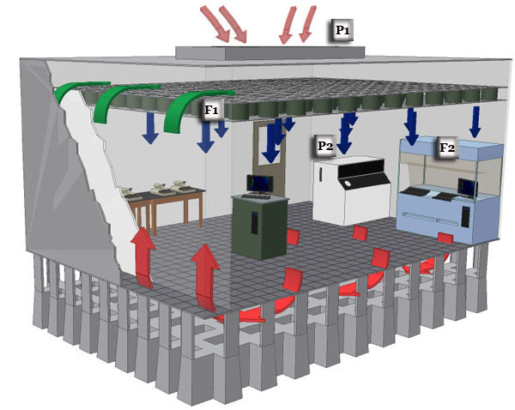
Open Plenum

Slide 13
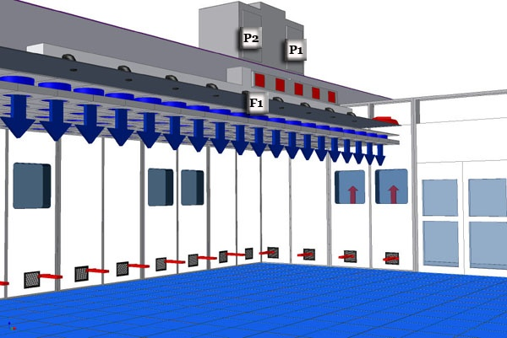

Slide 14
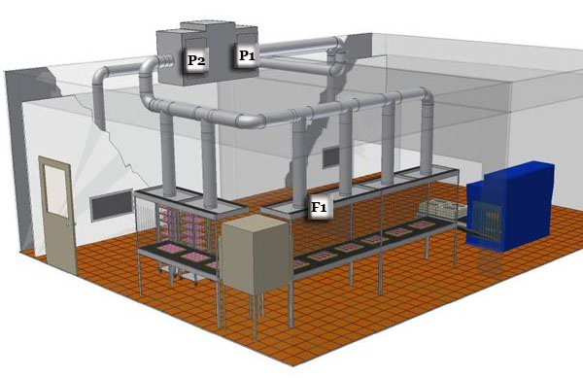

Slide 15
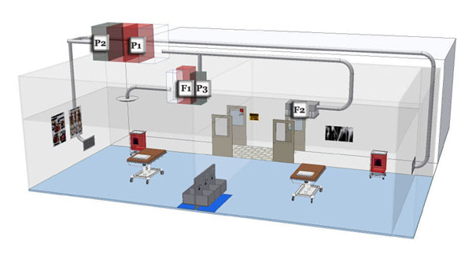

Slide 16
Tack för visat intresse !

Slide 17
Hemsida Vi kan renrumsteknik. För kontakt vänligen ring Lars Lundberg 070-590 40 05 eller e-post lars.lundberg@crnordic.com

Slide 18
CRN Clean Room Nordic Renrumskatalog

Slide 19
Vi kan renrumsteknik www.crnordic.com Tel. 0171- 46 05 02 070-590 40 05

